Slide 1

Welcome to Europe

Slide 2

Key publications of the European Union. Люксембург : Офіс публікацій Європейського Союзу, 2020. 103 с. ISSN 1608-8522.
Осінній випуск ключових публікацій «Каталог Європейського Союзу». Цей дворазовий каталог пропонує вам вибір назв, опублікованих в останніх кількох номерах «Бюро публікацій Європейського Союзу (веб-сайт)», де вони залишаються доступними вам і всім для перегляду, завантаження чи замовлення у різних форматах. Ці публікації включають звіти, брошури, навчальні роботи та аналізи, написані різними установами, органами та агенціями ЄС, а також охоплюють широкий і різноманітний спектр політичних, економічних або навіть наукових тем. Відтак кожен читач може знайти теми, які відповідають його інтересам. Зважаючи на спалах COVID-19, варто зазначити, що тут ви також знайдете низку публікацій, що стосуються різних аспектів серйозної загрози. Цей каталог також містить дані ЄС у новій формі публікації, які можуть вільно використовуватися бізнесом та громадськістю з метою вдосконалення інновацій для допомоги нашому суспільству у вирішенні важливих викликів, як-от, COVID-19, разом з ЄС та його «Планом відновлення Європи».

Slide 3

Паспорт до Європейського Союзу. Київ : Представництво ЄС в Україні, 2018. 68 с. ISBN 978-92-9238-568-2.
Паспорт до Європейського Союзу містить перелік видатних особистостей, страв, будівель, історичних пам'яток тощо, згаданих у паспорті. Перелік скорочений, адже формат такої публікації дозволяє представити лише невелику вибірку даних.
Не всі мови, що вказані, є офіційними мовами Європейського Союзу, натомість певні мови можуть тут не згадуватися.
Деякі країни ЄС мають також й інші національні свята, окрім вказаних.

Slide 4
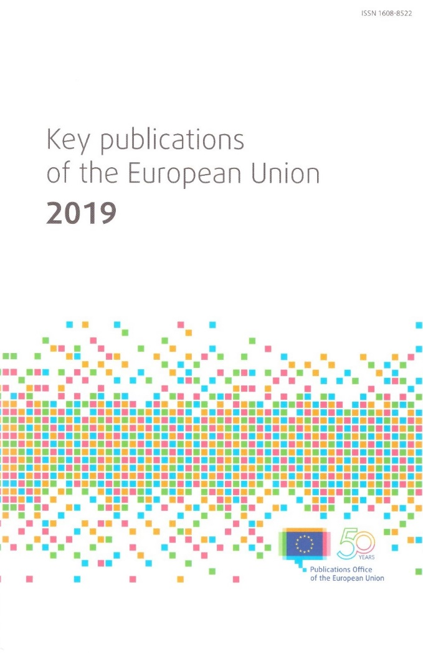
Key publications of the European Union. Люксембург : Офіс публікацій Європейського Союзу, 2019. 145 с. ISSN 16-08-8522.
Каталог Європейського Союзу разом зі спеціальною приміткою. Цей журнал (2019 рік) відзначає 50-ту річницю «Європейського бюро публікацій». Офіс публікацій як офіційний видавець установ ЄС було створено у 1969 році. З тих пір він сприяє спільному європейському проєкту шляхом надання громадянам Європи доступу до офіційної ЄС інформації: публікації, право, можливості для бізнесу, відкриті дані та результати досліджень. Слідом з цією ж місією вийшов нинішній ювілейний випуск ключових публікацій. Каталог пропонує підбірку назв, нещодавно опублікованих Публікаціями Офісу. Ці звіти, брошури, навчальні роботи та аналізи, написані різними установами та органами ЄС, охоплюють широкий і різноманітний спектр тем: політичні, економічні чи наукові теми. Назви доступні на веб-сайті публікацій ЄС для перегляду, завантаження або замовлення в різних форматах. Каталог також містить дані ЄС у новій формі публікації, які можуть вільно використовуватися бізнесом та громадськістю з метою вдосконалення інновацій. Вони доступні серед тисяч додаткових наборів даних на порталі відкритих даних ЄС.

Slide 5

Європейський Союз – Україна. Київ : Представництво ЄС в Україні, 2017. 19 с.
Європейський Союз – сім'я демократичних європейських держав!
Журнал містить відомості про ЄС та його політику, тут ви знайдете все про східне партнерство, а також про відносини європейського Союзу та України:
угода про асоціацію, допомога ЄС Україні;
торгівля;
візовий діалог. Інші напрямки;
співпраця у сфері освіти та культури.
Також подана інформація про держави-члени ЄС та все про Інформаційні центри ЄС в Україні.

Slide 6

Зінчук Т. О. Європейська інтеграція: проблеми адаптації аграрного сектора економіки : монографія. Житомир : Державний агроекологічний університет, 2008. 384 с. ISBN 978-966-8706-29-5.
У монографії досліджуються науково-методологічні та практичні засади європейської інтеграції в аграрному секторі економіки на основі існуючих теорій та підходів. що склалися у світовій економічній науці. Узагальнено досвід країн ЄС, які активно застосовують переваги регіональної інтеграції при формуванні основних принципів аграрної політики, яка є спільною для всіх країн-членів об'єднання.
Особливого значення набуває європейська модель сільського розвитку, що формується за новим підходом та розглядається як окрема політика ЄС. Монографія буде корисною для фахівців-економістів, науковців, викладачів, аспірантів та студентів, а також для тих, хто цікавиться економічним підґрунтям процесів європейської інтеграції в аграрному секторі економіки.

Slide 7

Аграрна політика Європейського Союзу: виклики і перспективи : монографія / за ред. Т. О. Зінчук. Київ : Центр учбової літератури, 2019. 494 с. ISBN 978-611-01-1467-7.
У колективній монографії розглянуто історичні, сучасні і майбутні формування реалізації Спільної Європейського Союзу (САП ЄC). Досліджено основні результати реформ в процесі еволюції європейської аграрної політики, викладено причини аспекти та аграрної політики перманентних змін в основних засадах САП ЄС. Проаналізовано екологічну та соціальну складові САП ЄС з врахуванням викликів глобалізації та в контексті Цілей сталого розвитку. Обґрунтовано необхідність врахування науково-практичних досягнень САП ЄС в національній аграрній політиці. Для науковців, спеціалістів аграрного бізнесу, фахівців галузі сільського господарства, представників органів державної влади та місцевого самоврядування, членів об'єднаних територіальних громад, викладачів, докторантів представленою тематикою осіб.

Slide 8

Литвинчук І. Л. Управління інтелектуальною власністю в системах АR4D (agricultural research for development) : монографія. Житомир : Житомирський національний агроекологічний університет, 2017. 618 с. ISBN 978-966-8706-85-1.
Монографія презентує результати систематизації концептуальних засад і практик управління соціально-економічними відносинами інтелектуальної власності у сфері науково-дослідного та освітнього забезпечення аграрної економіки з урахуванням галузевої специфіки та глобальних тенденцій інтелектуалізації суспільного розвитку.
Монографія розрахована на широкий загал читачів, що цікавляться інноваційною тематикою, проте може бути особливо корисною для керівників підрозділів аграрних ВНЗ, дослідних структур, профільних управлінь державного і муніципального рівня, а також науковців, викладачів, аспірантів, студентів закладів вищої освіти та управлінського напрямків підготовки, що планують вийти на європейський ринок праці.

Slide 9

Європейський Союз: що це таке і що він робить?. Київ : Представництво ЄС в Україні, 2018. ISBN 978-92-9238-597-2.
Це видання – розповідь про Європейський Союз (ЄС) та його діяльність. У першому розділі стисло пояснюється, чим є Європейський Союз.
У другому розділі «Що робить Європейський Союз» подано інформацію про людей у Європі та за її межами.
У третьому розділі «Як Європейський Союз ухвалює рішення та діє» йдеться про інституції, котрі відіграють провідну роль у процесі ухвалення рішень в ЄС, а також про те, як саме ці рішення трансформуються у конкретні дії.

Slide 10

Європа – гра. Європа у великому та малому, в історії та мріях. Київ : Представництво ЄС в Україні, 2018. 49 с. ISBN 978-92-9238-575-0.
Книга-гра для наймолодших!
Гра містить не лише інформацію у вигляді коміксів для маленьких українців, а й безліч ігор з наліпками, багато цікавої інформації про країни Європейського Союзу. Головне те, що у цій книзі все у вигляді гри, отже, маленьким дослідникам буде дуже легко вивчити все про ЄС та його політку. Інформація легка та не перевантажена тяжким матеріалом. Все чітко і ясно, а головне цікаво!
Також у додатку до книги-гри є бланк з усіма відповідями, щоб юний шукач міг перевірити знання й отримав дійсно достовірну інформацію.

